Slide 1
Melhoria da qualidade da Atenção ao Pré-natal e Puerpério no ESF III Jardim Primavera, no município de Frederico Westphalen - RS
UNIVERSIDADE FEDERAL DE PELOTAS
Programa de Pós-Graduação em Saúde da Família
Layla Regina Zambenedetti Baroncello
Janeiro - 2015

Slide 2
Introdução
PHPN – 2000 - MS
FW: 28 mil habitantes
ESF: 3050 habitantes (11%)
UBS com estrutura física e de equipe suficientes
UBS sem uso adequado
Notes:
No ano de 2000, o Ministério da Saúde instituiu o Programa de Humanização do Pré-Natal (PHPN). Este tem como principal estratégia assegurar a melhoria do acesso, da cobertura e da qualidade do acompanhamento pré-natal, da assistência ao parto e puerpério às gestantes e ao recém-nascido,
O mesmo enfatiza que é dever das unidades de saúde receber com dignidade a mulher, seus familiares e o recém-nascido,
O município de Frederico Westphalen situa-se no norte do estado, próximo à divisa com Santa Catarina, possui 28 mil habitantes, sendo o maior município da microrregião do Médio Alto Uruguai. Sua economia gira em torno de indústrias nas áreas de metalurgia, produtos em fibra de vidro e lapidação de pedras semi-preciosas. Possui um dos maiores abatedouros de suínos do estado e também é forte seu potencial agroindustrial, com agroindústrias familiares, de pequeno porte.
A população da área de abrangência da UBS é de 3080 habitantes (10% da população total), a qual é urbana, contando com o vínculo da Universidade Regional Integrada nos cursos de Nutrição e Enfermagem, e com a Escola Técnica José Cañellas no curso técnico de enfermagem.

Slide 3
Introdução
Antes da intervenção...
Cobertura
Qualidade
Registros
Adesão
Promoção da saúde

Slide 4
Objetivo
Melhorar a assistência ao Pré-natal e Puerpério no ESF III Jardim Primavera no município de Frederico Westphalen, RS.

Slide 5
Metas
Metas de cobertura:
Pré-natal: 60%
Puerpério: 100%
Saúde bucal: 100%
Metas de qualidade: 100%

Slide 6
Metodologia
Monitoramento mensal do pré-natal e puerpério.
Acolhimento de todas as gestantes e puérperas da área de abrangência.
Cadastro das gestantes e puérperas.
Esclarecimentos a comunidade.
Exposição de facilidades à comunidade.
Notes:
Monitoramento mensal do pré-natal, incluindo saúde bucal, e puerpério, pela medica e enfermeira
Acolher e cadastrar todas as gestantes e puérperas (até 42 dia pos parto) da área de abrangência
Esclarecer a comunidade(grupos, consultas) e expor facilidades de realizar acompanhamento na UBS(agendamento de consultas, prioridade no atendimento,...)
Capacitar a equipe através de reuniões semanais, utilizando os Cadernos de Atenção básica do MS.
Melhorar a qualidade da atenção às gestantes e puérperas(garantia de exames lab, atendimento, vacinas, medicamentos)

Slide 7
Metodologia
Busca ativa das gestantes e puérperas faltosas.
Incorporação da saúde bucal ao pré-natal.
Introdução das fichas-espelho.
Capacitação da equipe através de reuniões semanais.
Notes:
Realizar busca ativa das gestantes e puérperas faltosas às consultas medicas ou odontologicas, atraves das ACS e, se necessário, de outros membros da equipe(médico, enfermeiro)
Incorporar a saúde bucal ao pré-natal e monitorar as gestantes com avaliação odontológica programática, bem como aquelas com tto concluido.
Introduzir as fichas-espelho no servico fornecidas pela pós e organizar local definido para armazenamento das mesmas.

Slide 8
OBJETIVOS
METAS
RESULTADOS

Slide 9
PRÉ-NATAL

Slide 10
Objetivo: Ampliar a cobertura de pré-natal
Meta: Alcançar 60% de cobertura de pré-natal
Notes:
A intervenção teve como um de seus focos o pré-natal, iniciando com 19 gestantes cadastradas na área de cobertura da UBS. No período de intervenção, esse número se manteve constante, considerando as gestantes que tiveram partos e as que engravidaram no período. Inicialmente, apenas 4 gestantes faziam acompanhamento de pré-natal na Unidade de Saúde, o que correspondia a 21% do total. No segundo mês aumentamos o acompanhamento para 63% (12 gestantes) e finalizamos o terceiro mês com 84% de cobertura, ou seja, 16 gestantes em acompanhamento pré-natal na UBS. Assim, conseguimos atingir a meta inicialmente proposta, a qual era de 60%. O sucesso da intervenção ocorreu devido a vários fatores, como o trabalho em equipe realizado, que envolveu todos os profissionais da Unidade de Saúde, à divulgação do trabalho que é realizado na UBS e ao contato com equipes de saúde de outras Unidades do munícipio.
Através de conversas com as ACS, as mesmas referem que sentiam, antes do início da intervenção, falta de estímulo dos profissionais de saúde, especialmente do médico, para orientar as ACS sobre a importância de as gestantes procurarem a Unidade de Saúde da sua área de abrangência para realizar o pré-natal. Com a intervenção, as ACS passaram a se sentir mais seguras em orientar as gestantes a procurar a nossa UBS para acompanhamento.

Slide 11
Objetivo: Melhorar a qualidade da Atenção ao Pré-natal
Meta: Garantir 100% das gestantes com vacina contra hepatite B em dia.
Notes:
Durante toda a intervenção conseguimos manter em 100% a proporção de gestantes com o esquema da vacina de hepatite B completo. Em todas as gestantes, na primeira consulta, era solicitado antiHBs para sabermos com certeza o status de imunidade para hepatite B. As vacinas foram realizadas na Unidade de Saúde, conforme descrito no parágrafo anterior.

Slide 12
Objetivo: Melhorar a adesão ao Pré-natal
Meta: Realizar busca ativa de 100% das gestantes faltosas às consultas de Pré-natal
Notes:
Mantivemos em 100% a proporção de gestantes avaliadas quanto à necessidade de atendimento odontológico. Já na primeira consulta de pré-natal, as gestantes eram orientadas a agendar consulta com a dentista, a qual era realizada no consultório odontológico da UBS. Antes da intervenção, a avaliação de saúde bucal não fazia parte do pré-natal da Unidade.

Slide 13
Objetivo: Melhorar o registro do programa de Pré-natal
Meta: Manter registro na ficha espelho de Pré-natal em 100% das gestantes
Notes:
Durante a intervenção, mantivemos 100% das gestantes em pré-natal na Unidade com ficha espelho de pré-natal/vacinação adequadamente preenchidas. Essas fichas-espelho foram implementadas após o início da intervenção. Também organizamos os prontuários das gestantes, com as fichas-espelho em anexo, em pasta separada e devidamente identificada, a qual fica com a recepcionista da UBS.

Slide 14
Objetivo: Promover a saúde no pré-natal
Meta: Manter em 100% a proporção de gestantes com orientação sobre cuidados com recém-nascido.
Notes:
A proporção de gestantes que receberam orientação sobre cuidado com recem-nascido durante o pré-natal se manteve em 100% durante a intervenção. Essas orientações foram dadas durante as consultas médicas, odontológicas e nos grupos de saúde. Orientar 100% das gestantes sobre os cuidados com o recém-nascido (teste do pezinho, decúbito dorsal para dormir);

Slide 15
PUERPÉRIO

Slide 16
Objetivo: Manter a cobertura da atenção as puérperas
Meta: Garantir a 100% das puérperas cadastradas no programa de Pré-Natal e Puerpério da Unidade de Saúde consulta puerperal antes dos 42 dias após o parto;
Notes:
Manteve-se, durante o período de intervenção, a proporção de 100% das puérperas com consulta até 42 dias após o parto. A proporção alcançada foi condizente com a meta proposta. Segundo informações das próprias pacientes, geralmente, os médicos ginecologistas que fazem os partos não solicitam que a mulher faça retorno com os mesmos, apenas orientam procurar a UBS da sua área. Assim, as puérperas acabam procurando a UBS em que residem para revisão. Novamente, o trabalho das ACS foi essencial para atingir as metas.

Slide 17
Objetivo: Melhorar a qualidade da atenção às puérperas na Unidade de Saúde.
Meta: Avaliar o estado psíquico em 100% das puérperas cadastradas no Programa.
Notes:
A proporção de puérperas com avaliação do estado psíquico foi mantida em 100%. Esta avaliação tem a intenção de detectar precocemente alterações psíquicas no período puerperal, como depressão pós-parto. No caso de necessidade de uso de medicação, procuramos prescrever antidepressivos disponíveis no Sistema Único de Saúde. Em casos mais graves, se necessário, encaminhamos para avaliação e acompanhamento com médico psiquiatra no CAPS do município.

Slide 18
Objetivo: Melhorar o registro das informações
Meta: Manter registro na ficha-espelho de 100% das puérperas.
Notes:
Durante a intervenção, mantivemos a proporção de puérperas com registro adequado, em prontuário e ficha-espelho, em 100%. Junto aos prontuários das puérperas e gestantes, foram anexadas as fichas-espelho. Esses prontuários, após o início da intervenção, passaram a ficar em pasta separada e devidamente identificada, na recepção da UBS.

Slide 19
Objetivo: Promover a saúde das puérperas
Meta: Orientar 100% das puérperas cadastradas no Programa sobre planejamento familiar
Notes:
A proporção de puérperas com prescrição de algum método de anticoncepção foi mantida em 100%. Sempre que possível, foram indicadas medicações disponíveis na UBS.

Slide 20
SAÚDE BUCAL

Slide 21
Objetivo: Introduzir a 1ª consulta odontológica no Pré-natal
Meta: Alcançar a cobertura de 1ª consulta odontológica programática para 100% das gestantes cadastradas
Notes:
Uma das grandes conquistas da intervenção foi introduzir a saúde bucal no pré-natal da UBS. Iniciamos sem nenhuma gestante da área de abrangência com primeira consulta odontológica programática. Ao final do primeiro mês, cinco gestantes da área estavam em acompanhamento odontológico (26%). No segundo mês passamos pra 52%, 10 gestantes, e no terceiro mês alcançamos 84%. Não conseguimos atingir a meta de 100% de cobertura de saúde bucal nas gestantes da área, porém atingimos 100% das gestantes que fazem pré-natal na UBS. Assim, a tendência é que, à medida que se aumente a cobertura de pré-natal, se alcance maiores números na saúde bucal.

Slide 22
Objetivo: Melhorar a qualidade da atenção à saúde bucal durante o pré-natal
Meta: Concluir o tratamento odontológico em 100% das gestantes com 1ª consulta odontológica
Notes:
A proporção de gestantes com primeira consulta odontológica programática com tratamento odontológico concluído variou de 60%, no primeiro mês, para 80%, no segundo, e, finalmente, para 100% no terceiro mês. Certamente, a qualificação da equipe, conforme citado no parágrafo anterior, foi responsável pelo avanço notado.

Slide 23
Objetivo: Melhorar o registro das informações
Meta: Manter registro atualizado em ficha-espelho de 100% das gestantes com 1ª consulta odontológica programática.
Notes:
Durante toda a intervenção, a proporção de gestantes com registro adequado do atendimento odontológico se manteve em 100%. Com a intervenção, passamos a utilizar fichas-espelho de saúde bucal. Essas fichas também ficam anexadas ao prontuário das gestantes e em pasta identificada. Esta pasta fica na recepção da UBS, aos cuidados da recepcionista. A odontóloga é responsável pelo preenchimento e monitoramento das gestantes em acompanhamento odontológico

Slide 24
Objetivo: Promover a saúde no pré-natal
Meta: Orientar 100% das gestantes sobre os cuidados com a higiene bucal do recém-nascido.
Notes:
Durante toda a intervenção, a proporção de gestantes com orientação sobre cuidados com higiene bucal do recém-nascido se manteve em 100%.

Slide 25
Discussão
Ampliação da cobertura da atenção ao Pré-natal
Saúde bucal
Fichas-espelho
Capacitação da equipe
Organização do serviço
Grupo de gestantes
Contato com outras Unidades de Saúde
Divulgação

Slide 26
Reflexão crítica sobre meu processo pessoal de aprendizagem
Cursos à distância
Objetivos quase inatingíveis
Maior vínculo
Conhecimentos sobre a Atenção Básica

Slide 27
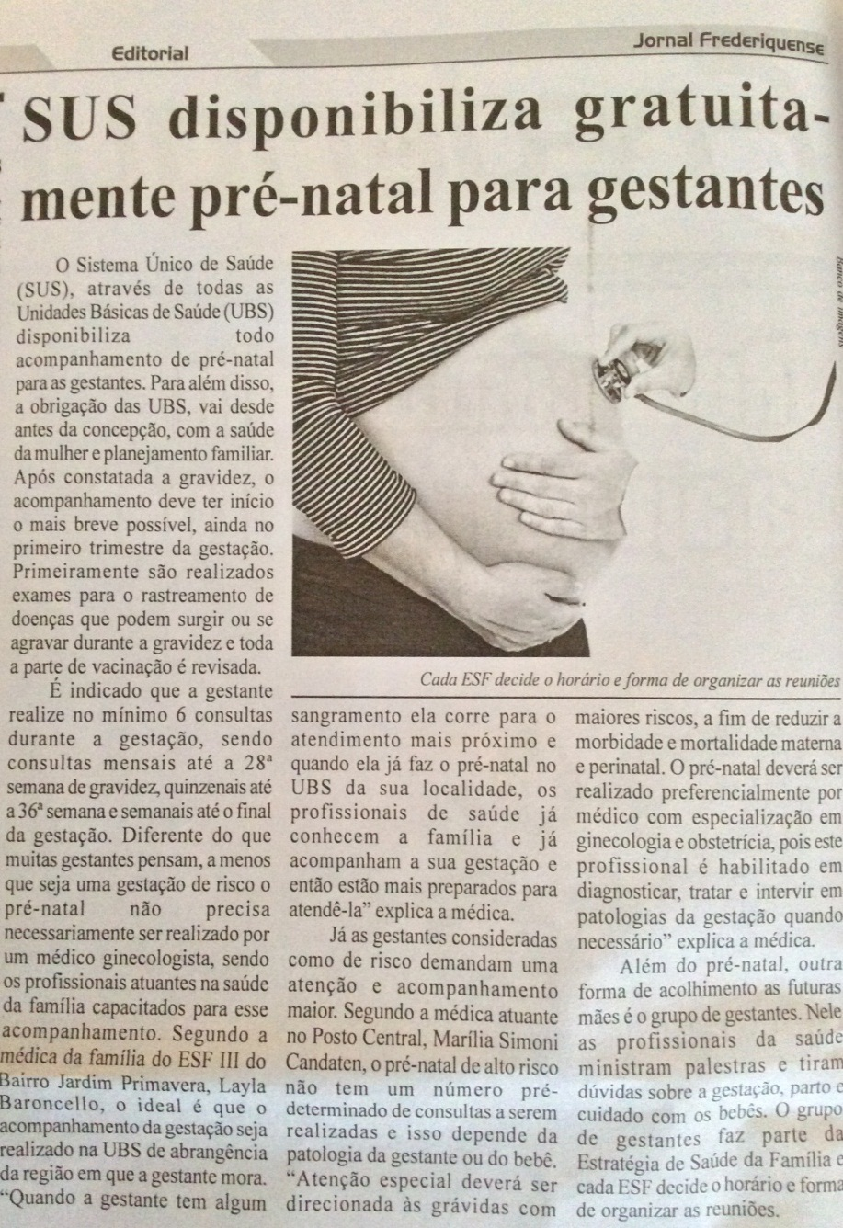

Slide 28
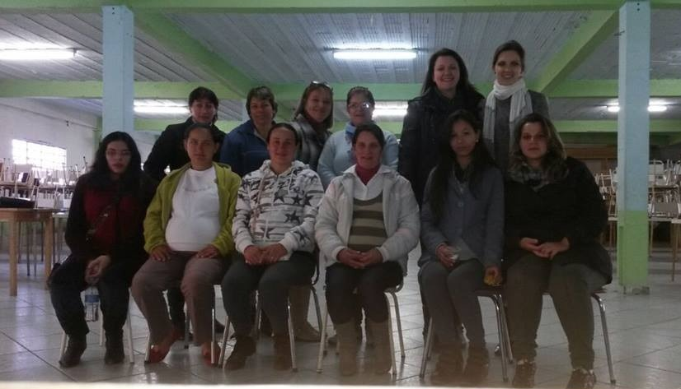
OBRIGADA!

